Slide 1
인공지능 기반 스마트 홈 트레이닝 시스템
2022 경남대학교 컴퓨터공학부 졸업작품 최종발표
AI는 못말려

Slide 2
목차
서론
팀원 구성 및 역할 분담
개발 배경
목적
본론
구성도
인공지능 기반 홈 트레이닝 시스템
개발 방법
개발 결과
결론
요약
기대 효과 및 향후 연구

Slide 3
서론
팀원 구성 및 역할 분담
개발 배경
목적

Slide 4
팀원 구성 및 역할 분담
팀장 – 이현우
앱 개발
포즈 추정 인공지능 모델 개발
포즈 분류 인공지능 모델 개발
데이터 수집
팀원 – 신정헌
앱 개발
데이터 베이스 자료 조사 및 구축
데이터 수집
데이터 처리
팀원 – 박성우
앱 개발
데이터 수집
PPT 작성

Slide 5
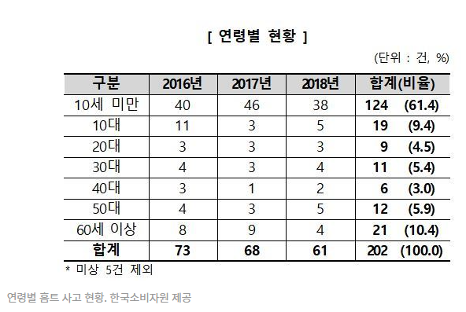
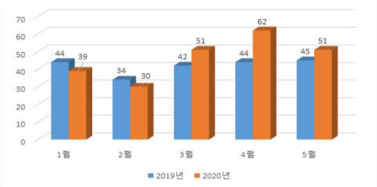
개발 배경
COVID-19발생에 따라 사회적 거리두기로 인해 홈 트레이닝을 하는 사람들이 증가 함에 있어 잘못된 자세로 인해 부상을 당하는 점에서 착안을 하여 작품 주제를 선정.
또한 팀원들 중 운동을 하다 사회적 거리두기로 인해 헬스장을 가지 못하여 홈 트레이닝을 하며 자세의 정확도에 불확실한 점에서 아이디어 착안.
https://eiec.kdi.re.kr/policy/materialView.do?num=203059&topic=C&pp=20&datecount=&recommend=&pg=
https://www.hankookilbo.com/News/Read/201902111028742723

Slide 6
목적
사용자가 트레이너 없이 정확한 자세로 홈 트레이닝을 할 수 있도록 학습 시킨 딥러닝 모델을 사용하여 각각의 자세에 대한 정확도를 알려주어 사용자가 자세 교정을 할 수 있도록 하여 부상을 방지 하는 목적.
단순 동영상을 보고 따라하는 운동이 아닌 사용자가 집적 정확한 자세로 효율적이게 운동할 수 있도록 운동을 도와주는 목적.
사용자 인터페이스를 직관적으로 만들어 누구나 사용하기에 불편함이 없게 개발.
각 운동 별 소모한 칼로리 량을 직관적으로 알려주어 좀더 운동에 흥미를 가질 수 있게 하기 위한 목적.

Slide 7
본론
구성도
인공지능 기반 홈 트레이닝 시스템
개발 방법
개발 결과

Slide 8
구성도
데이터 수집
데이터 생성
학습/검증
데이터 저장 및 활용
IJ
스쿼트
스쿼트
학습
앱
운동자세 예측
IJ
정면촬영 |  | 다양한각도촬영
스쿼트 | 스쿼트 준비자세 | 스쿼트 | 스쿼트 준비자세
Train |  | Test
스쿼트 | 스쿼트 준비자세 | 스쿼트 | 스쿼트 준비자세
DNN
자세에 대한 키포인트를 입력으로 사용해 예측된 레이블을 출력하는 훈련
회원가입
MoveNet_Thunder
KeyPoint추출
로그인
운동하기
푸쉬업
푸쉬업
정면촬영 |  | 다양한각도촬영
푸쉬업 | 푸쉬업 준비자세 | 푸쉬업 | 푸쉬업 준비자세
마이페이지
Train |  | Test
푸쉬업 | 푸쉬업 준비자세 | 푸쉬업 | 푸쉬업 준비자세
운동 분류
앱 사용
설명서
Pose Classifier
스쿼트 | 스쿼트 준비자세
푸쉬업 | 푸쉬업 준비자세
레터럴레이즈 | 레터럴레이즈 준비자세
IJ
레터럴레이즈
레터럴레이즈
검증
데이터베이스
정면촬영 |  | 다양한각도촬영
레터럴레이즈 | 레터럴레이즈 준비자세 | 레터럴레이즈 | 레터럴레이즈 준비자세
테스트데이터세트
테스트데이터를 대입하여 검증
사용자 계정
Train |  | Test
레터럴레이즈 | 레터럴레이즈 준비자세 | 레터럴레이즈 | 레터럴레이즈 준비자세
AI
운동별 데이터 수집
영상을 프레임단위로 자르기
학습/검증

Slide 9
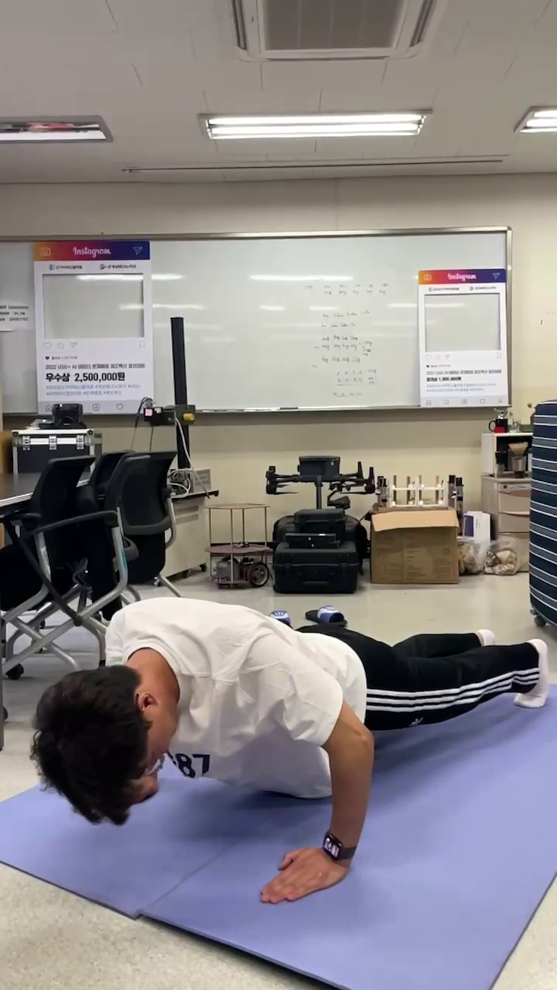
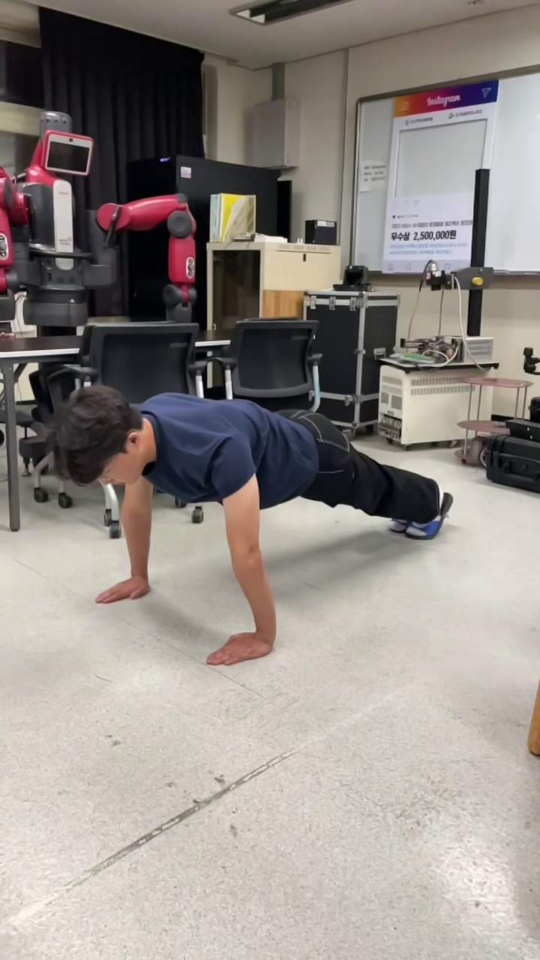
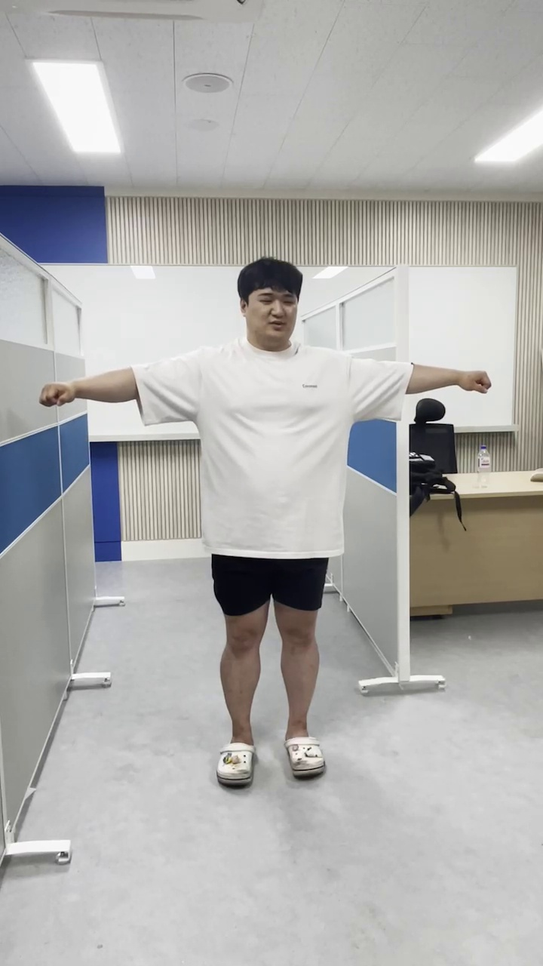
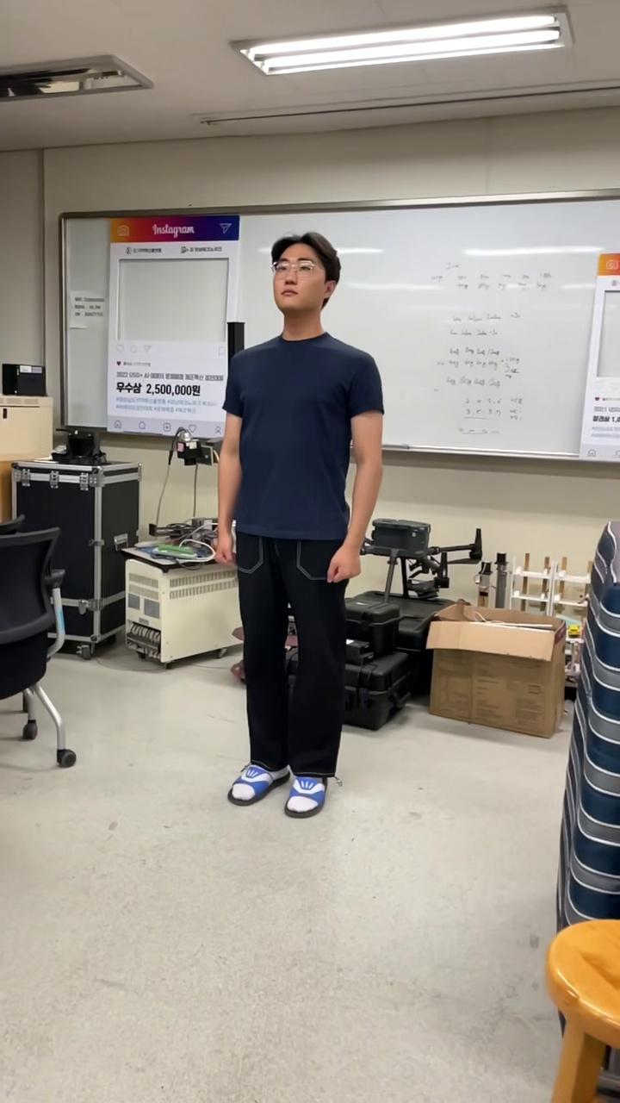
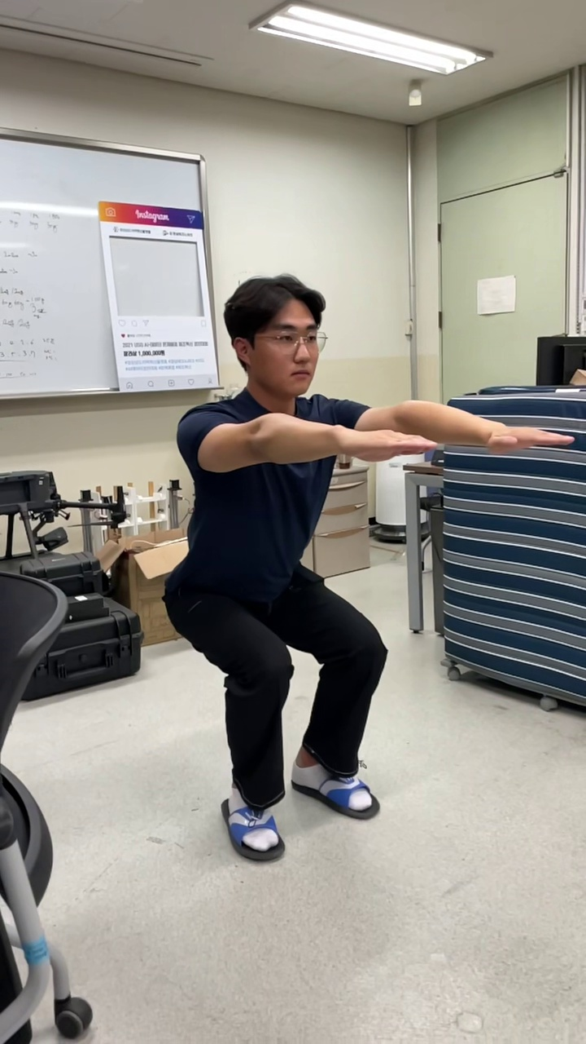
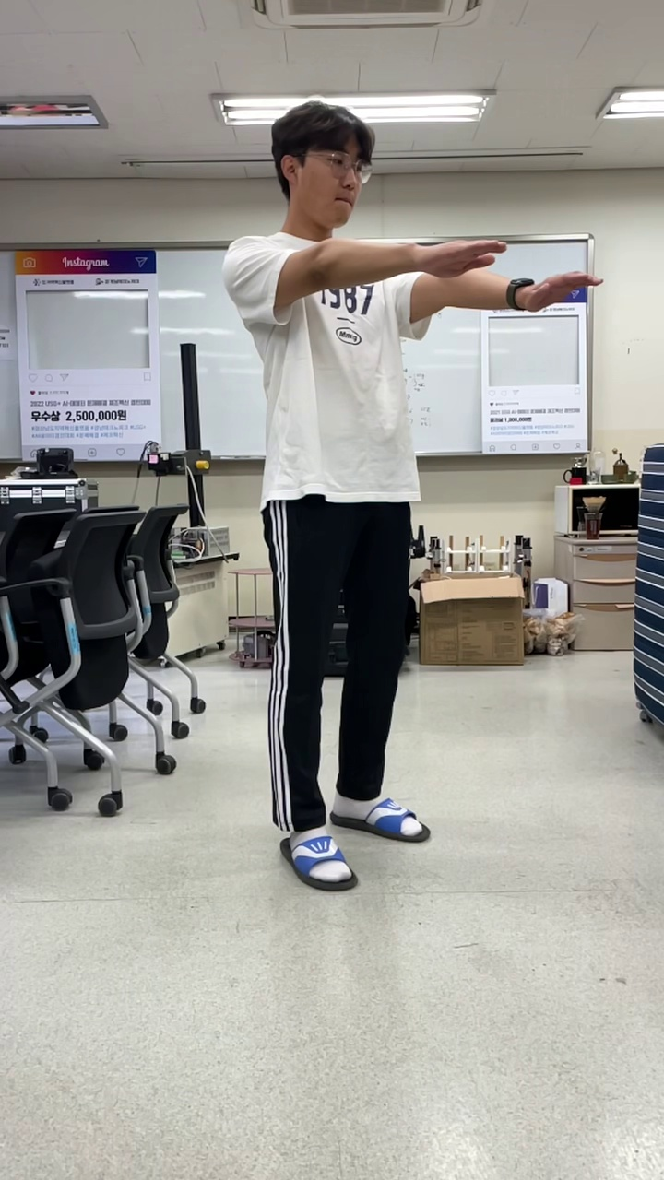
인공지능 기반 홈 트레이닝 시스템
데이터 수집으로는 각 운동의 자세의 세부 동작을 먼저 찾고 각 세부동작을 집적 촬영.
각 자세를 정면에서 찍은 데이터와 다양한 각도에서 찍은 데이터를 영상으로 촬영하여 수집.
촬영한 영상을 프레임단위로 캡쳐 하여 각 자세에 대한 파일로 저장.
총6,443장 Train 5,843장 / Test 600장
푸쉬업
푸쉬업 레디
레터럴레이즈
레러럴레이즈 레디
스쿼트
스쿼트 레디

Slide 10
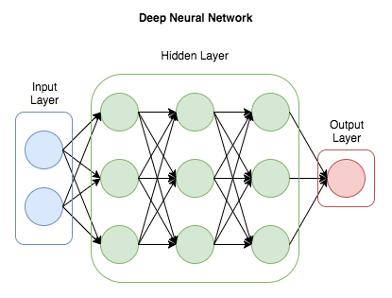
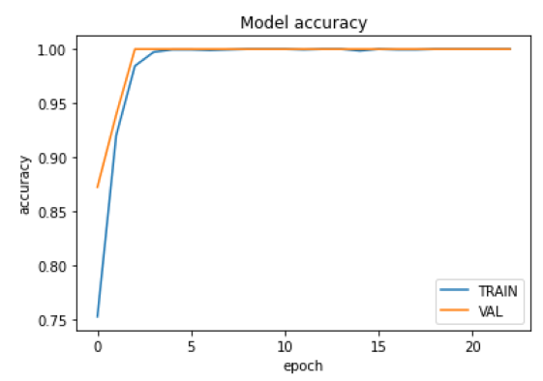
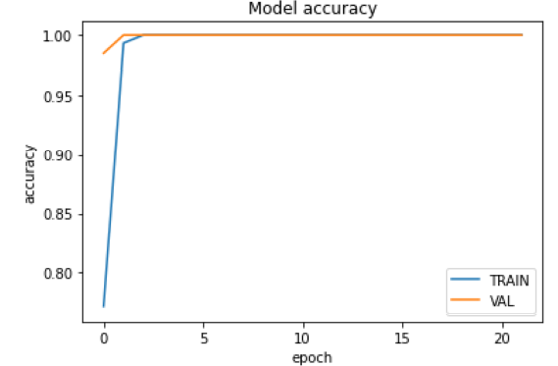
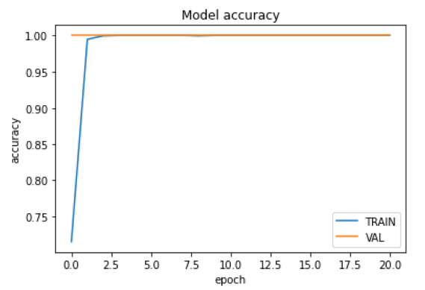
인공지능 기반 홈 트레이닝 시스템
운동의 학습으로는 각 세부동작의 키포인트를 추출하여 DNN 알고리즘을 사용해 학습 시키고 학습모델을 생성.
생성된 학습모델에 테스트 데이터세트를 대입 했을 때 각각의 운동마다 검증된 결과.
스쿼트
푸쉬업
레터럴레이즈
test data 기준 →
loss : 0.0289 accuracy : 1.0000
test data 기준 →
loss : 7.3017e-04 accuracy : 1.0000
test data 기준 →
loss : 1.5773e-04 accuracy : 1.0000

Slide 11
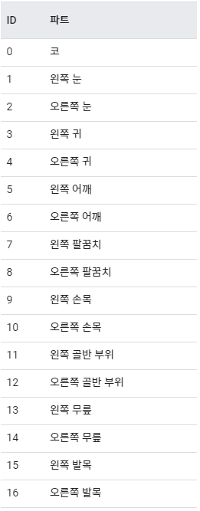
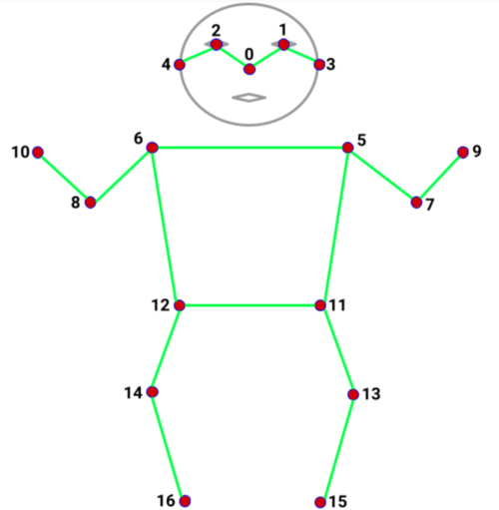
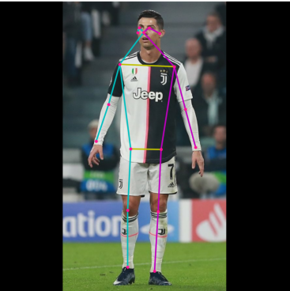
인공지능 기반 홈 트레이닝 시스템
자세 예측으로 사용한 딥러닝 모델로는 Tensorflow의 Movenet_thunder모델을 사용하여 사용자의 17개의 관절의 위치를 예측.
사람의 중심을 찾고 먼저 17개의 키포인트를 찾아, 키포인트로 edge를 만들어 자세를 추정.

Slide 12
개발 방법
어플리케이션은 안드로이드 스튜디오를 사용하여 개발.
사용자의 데이터 관리로는 Firebase를 사용하여 회원가입시 사용자의 정보를 저장.
도움말 버튼에서 앱의 사용방법을 표기함.
운동하기에서 원하는 운동을 선택 후 운동의 정확도를 수치화 하여 직관적으로 화면에 송출.
운동이 끝난 후 마이페이지에서 사용자의 운동에 대한 칼로리 소모량을 표기.

Slide 13
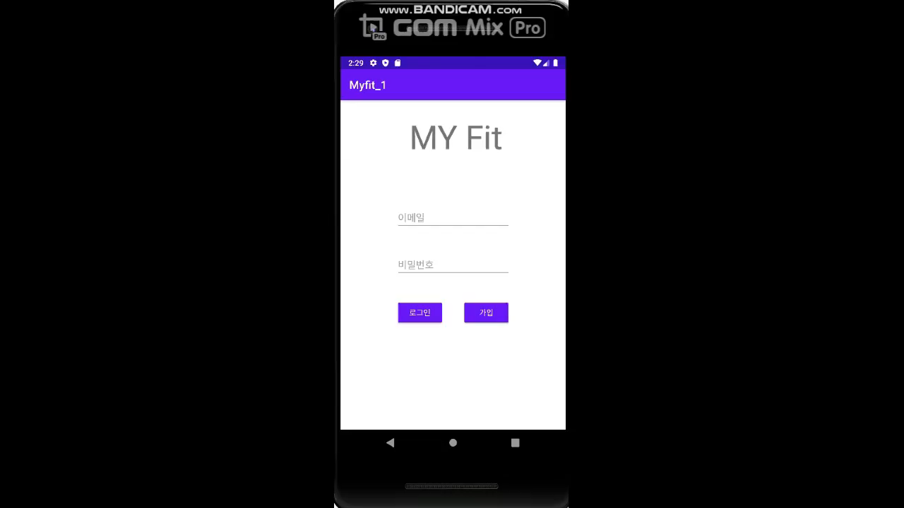
개발 결과

Slide 14
결론
요약
기대 효과 및 향후 연구

Slide 15
요약
잘못된 자세로 인한 홈 트레이닝의 부상을 방지 하기 위해 인공지능 기반 홈 트레이닝 시스템을 개발.
TF의 자세추정 모델과 운동자세 분류 기술을 접목.
사용자의 계정을 저장하기 위해 데이터베이스를 구축.
사용하기 편리한 GUI 제작과 각 운동에 대한 직관적인 칼로리 소모량 확인.

Slide 16
기대 효과 및 향후 연구
기대효과
홀로 홈 트레이닝을 할 때 전문 트레이너 없이 정확한 자세로 운동 가능.
정확한 자세로 운동을 하여 사전에 부상을 방지.
운동을 잘 알지 못하는 사람도 쉽게 접근하여 흥미 유발.
시간과 공간의 제약이 없기에 운동을 할 수 있는 시간이 별로 없는 사람도 운동을 할 수 있는 효과도 기대.
향후연구
운동의 종류를 다양하게 추가.
TTS 기능을 추가해 운동을 할 때 카운트.
상대방과 운동 겨루기.

Slide 17
이상입니다.
Q&A

